Slide 1
BÀI 6
NHIỆT NÓNG CHẢY RIÊNG

Slide 2
BÀI 06
NHIỆT NÓNG CHẢY RIÊNG
KHÁI NIỆM NHIỆT NÓNG CHẢY RIÊNG
1
2
THỰC HÀNH NHIỆT NÓNG CHẢY RIÊNG CỦA NƯỚC

Slide 3
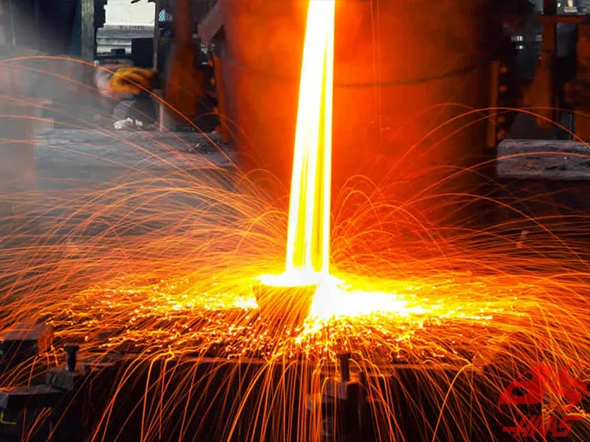

KHỐI LƯỢNG RIÊNG - ÁP SUẤT CHẤT LỎNG
1
KHÁI NIỆM NHIỆT NÓNG CHẢY RIÊNG
 Nhiệt lượng cần truyền cho vật khi bắt đầu nóng chảy cho tới khi vật nóng chảy hoàn toàn, phụ thuộc vào khối lượng của vật và tính chất của chất làm vật.
2
ĐIỀU KIỆN XẢY RA HIỆN TƯỢNG PHẢN XẠ TOÀN PHẦN
3
CÁP QUANG

Slide 4
1
KHÁI NIỆM NHIỆT NÓNG CHẢY RIÊNG
Nhiệt lượng tỉ lệ thuận với khối lượng của vật
TRONG ĐÓ
Q là nhiệt lượng cần truyền cho vật (J).
m là khổi lượng của vật (kg).
lamda là hằng số nhiệt nóng chảy riêng, với mỗi chất khác nhau hằng số nhiệt nóng chảy khác nhau (J/kg).

Slide 5
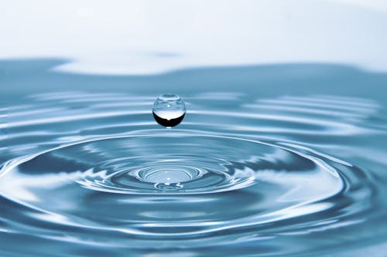
1
KHÁI NIỆM NHIỆT NÓNG CHẢY RIÊNG
 Nhiệt nóng chảy riêng của một chất là nhiệt lượng cần làm để cho 1 kg chất đó nóng chảy hoàn toàn ở nhiệt độ nóng chảy.

Slide 6
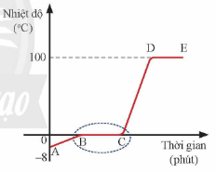
Đồ thị minh hoạ sự thay đổi nhiệt độ của nước theo thời gian nhận nhiệt và chuyển các thể
Đoạn AB | Đá bắt đầu tan (chuyển từ thể rắn sang thể lỏng)
Đoạn BC | Đá đang tan (chuyển từ thể rắn sang thể lỏng)
Đoạn CD | Nước bắt đầu sôi (chuyển từ thể lỏng sang thể khí
Đoạn DE | Nước đang sôi (chuyển từ thể lỏng sang thể khí)

Slide 7
CHẤT | NHIỆT ĐỘ NÓNG CHẢY (⁰C) | NHIỆT NÓNG CHẢY RIÊNG (J/kg)
Nước đá | 0 | 3,24.10⁵
Sắt | 1535 | 2,27.10⁵
Đồng | 1084 | 1,80.10⁵
Chì | 337 | 0,25.10⁵
Giá trị gần đúng nhiệt củ nhiệt nóng chảy riêng ở nhiệt độ nóng chảy dưới áp suất tiêu chuẩn của một số chất

Slide 8
BÀI 06
NHIỆT NÓNG CHẢY RIÊNG
KHÁI NIỆM NHIỆT NÓNG CHẢY RIÊNG
1
2
THỰC HÀNH NHIỆT NÓNG CHẢY RIÊNG CỦA NƯỚC

Slide 9
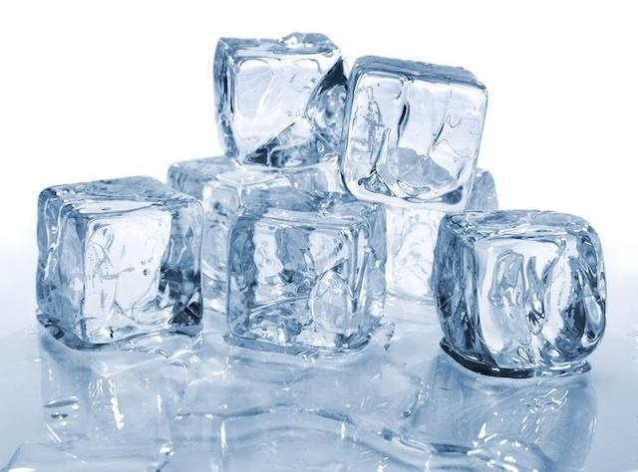
PHẢN XẠ TOÀN PHẦN
1
HIỆN TƯỢNG PHẢN XẠ TOÀN PHẦN
2
THỰC HÀNH NHIỆT NÓNG CHẢY RIÊNG CỦA NƯỚC
 Mục đích thí nghiệm:
 Xác định nhiệt nóng chảy riêng của nước đá.

Slide 10
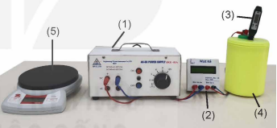
1
HIỆN TƯỢNG PHẢN XẠ TOÀN PHẦN
TIẾN HÀNH THÍ NGHIỆM
 Biến thế nguồn (1).
 Bộ đo công suất nguồn điện (oát kế) có tích hợp chức năng đo thời gian (2).
 Nhiệt kế điện tử hoặc cảm biến nhiệt độ.
 Nhiệt lượng kế bằng nhựa có vỏ xốp, kèm dây điện trở (gắn ở mặt trong của nắp bình) (4)
 Cân điện tử (hoặc bình đong) (5).
 Các dây nối (6).
 Các viên nước đá nhỏ và nước lạnh (7).

Slide 11
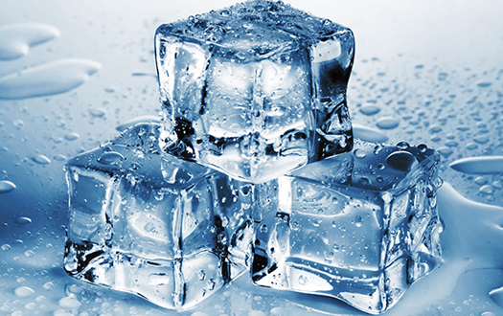
⬥ Tiến hành thí nghiệm:
 Cho viên nước đá (khối lượng m (kg)) và một ít nước lạnh vào bình nhiệt lượng kế, sao cho toàn bộ điện trở chìm trong hỗn hợp nước đá.
 Cắm đầu đo của nhiệt kế vào bình nhiệt lượng kế.
 Nối oát kế với nhiệt lượng kế và nguồn điện.

Slide 12
⬥ Tiến hành thí nghiệm:
 Bật nguồn điện.
 Khuấy liên tục nước đá, cứ sau 2 phút lại đọc số đo trên oát kế và nhiệt độ trên nhiệt kế rồi ghi lại kết quả vào bảng sau.
Thời gian t (s) | Nhiệt độ t (ºC) | Công suất P (W)
0 | 0 | 14,25
120 | 0 | 14,23
240 | 0 | 14,19
360 | 0 | 14,25
480 | 0 | 14,23
600 | 0 | 14,24
720 | 0,3 | 14,22
840 | 0,8 | 14,32
960 | 1,5 | 14,26

Slide 13
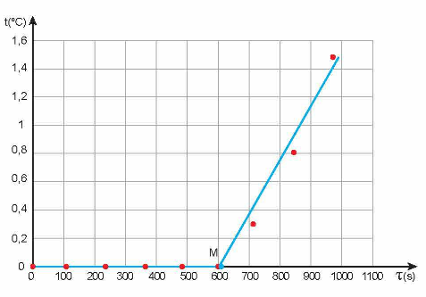
A
Đồ thị biểu diễn sự thay đổi của nhiệt độ theo thời gian của nước trong bình nhiệt lượng kế

Slide 14
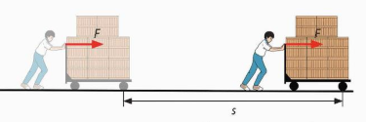

Khi một lực tác dụng lên vật làm vật dịch chuyển một quãng đường theo hướng của lực, người ta nói lực đã thực hiện một công cơ học (gọi tắt là công).
Công là số đo phẩn năng lượng mà vật nhận vào hoặc mất đi do tương tác với vật khác. Trong ví dụ trên, kiện hàng nhận công nên nó có động năng.
 Xác định nhiệt dung riêng của nước bằng công thức
TRONG ĐÓ
là nhiệt dung riêng của nước (J/kg).
là thời gian đun nước (s).
m là khối lượng nước (kg).
P là công suất đun nước (W).
LƯU Ý
Công thức trên chỉ đúng khi vật chuyển dời theo phương của lực.
Nếu vật chuyển dời theo phương vuông góc với phương của lực thì công bằng không.
Nếu vật chuyển dời không theo phương của lực thì công được tính theo công thức khác.

Slide 15
PHẦN
LUYỆN
TẬP

Slide 16





CÂU HỎI TRẮC NGHIỆM NHIỀU PHƯƠNG ÁN LỰA CHỌN
Câu 1: Nhiệt nóng chảy $Q$ được xác định theo công thức
A
$$Q=\frac{λ}{m}.$$
B
$$Q=λm.$$
C
$$Q=\frac{m}{λ}.$$
D
$$Q=Lm.$$

Slide 17





CÂU HỎI TRẮC NGHIỆM NHIỀU PHƯƠNG ÁN LỰA CHỌN
Câu 1: Nhiệt nóng chảy $Q$ được xác định theo công thức
A
$$Q=\frac{λ}{m}.$$
B
$$Q=λm.$$
C
$$Q=\frac{m}{λ}.$$
D
$$Q=Lm.$$

Slide 18
CÂU HỎI TRẮC NGHIỆM NHIỀU PHƯƠNG ÁN LỰA CHỌN
Câu 2: Để xác định nhiệt nóng chảy riêng của một chất bằng thực nghiệm ta không cần dùng đến dụng cụ nào sau đây?
A
Cân điện tử.
B
Nhiệt kế.
C
Oát kế.
D
Vôn kế.

Slide 19
CÂU HỎI TRẮC NGHIỆM NHIỀU PHƯƠNG ÁN LỰA CHỌN
Câu 2: Để xác định nhiệt nóng chảy riêng của một chất bằng thực nghiệm ta không cần dùng đến dụng cụ nào sau đây?
A
Cân điện tử.
B
Nhiệt kế.
C
Oát kế.
D
Vôn kế.

Slide 20
CÂU HỎI TRẮC NGHIỆM NHIỀU PHƯƠNG ÁN LỰA CHỌN
Câu 3: Nhiệt độ nóng chảy riêng của vật rắn phụ thuộc vào
A
bản chất của vật rắn và áp suất ngoài.
B
bản chất của vật rắn.
C
bản chất và nhiệt độ của vật rắn.
D
Bản chất và nhiệt độ của vật rắn, đồng thời phụ thuộc áp suất ngoài.

Slide 21
CÂU HỎI TRẮC NGHIỆM NHIỀU PHƯƠNG ÁN LỰA CHỌN
Câu 3: Nhiệt độ nóng chảy riêng của vật rắn phụ thuộc vào
A
bản chất của vật rắn và áp suất ngoài.
B
bản chất của vật rắn.
C
bản chất và nhiệt độ của vật rắn.
D
Bản chất và nhiệt độ của vật rắn, đồng thời phụ thuộc áp suất ngoài.

Slide 22
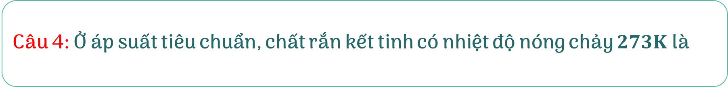
CÂU HỎI TRẮC NGHIỆM NHIỀU PHƯƠNG ÁN LỰA CHỌN
Câu 4: Ở áp suất tiêu chuẩn, chất rắn kết tinh có nhiệt độ nóng chảy $273K$ là
A
thiếc.
B
nước đá.
C
chì.
D
nhôm.

Slide 23
CÂU HỎI TRẮC NGHIỆM NHIỀU PHƯƠNG ÁN LỰA CHỌN
Câu 4: Ở áp suất tiêu chuẩn, chất rắn kết tinh có nhiệt độ nóng chảy $273K$ là
A
thiếc.
B
nước đá.
C
chì.
D
nhôm.

Slide 24
CÂU HỎI TRẮC NGHIỆM NHIỀU PHƯƠNG ÁN LỰA CHỌN
Câu 5: Điều nào sau đây là sai khi nói về nhiệt nóng chảy?
A
nhiệt nóng chảy của vật rắn là nhiệt cung cấp cho vật rắn trong quá trình nóng chảy.
B
Đơn vị của nhiệt nóng chảy là Jun (J).
C
Các chất có khối lượng bằng nhau thì nhiệt nóng chảy như nhau.
D
Nhiệt nóng chảy tính bằng công thức Q = λm trong đó λ là nhiệt nóng chảy riêng của chất làm vật, m là khối lượng của vật.

Slide 25
CÂU HỎI TRẮC NGHIỆM NHIỀU PHƯƠNG ÁN LỰA CHỌN
Câu 5: Điều nào sau đây là sai khi nói về nhiệt nóng chảy?
A
nhiệt nóng chảy của vật rắn là nhiệt cung cấp cho vật rắn trong quá trình nóng chảy.
B
Đơn vị của nhiệt nóng chảy là Jun (J).
C
Các chất có khối lượng bằng nhau thì nhiệt nóng chảy như nhau.
D
Nhiệt nóng chảy tính bằng công thức Q = λm trong đó λ là nhiệt nóng chảy riêng của chất làm vật, m là khối lượng của vật.

Slide 26
CÂU HỎI TRẮC NGHIỆM NHIỀU PHƯƠNG ÁN LỰA CHỌN
Câu 6: Đơn vị nào sau đây là đơn vị của nhiệt nóng chảy riêng của vật rắn?
A
Jun trên kilôgam độ (J/kg. độ).
B
Jun trên kilôgam (J/kg).
C
Jun (J).
D
Jun trên độ (J/độ).

Slide 27
CÂU HỎI TRẮC NGHIỆM NHIỀU PHƯƠNG ÁN LỰA CHỌN
Câu 6: Đơn vị nào sau đây là đơn vị của nhiệt nóng chảy riêng của vật rắn?
A
Jun trên kilôgam độ (J/kg. độ).
B
Jun trên kilôgam (J/kg).
C
Jun (J).
D
Jun trên độ (J/độ).

Slide 28


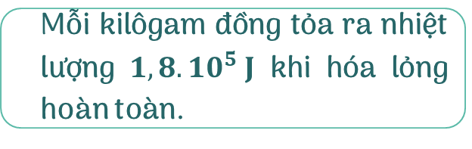
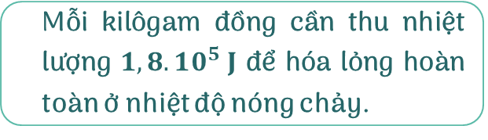

CÂU HỎI TRẮC NGHIỆM NHIỀU PHƯƠNG ÁN LỰA CHỌN
Câu 7: Nhiệt nóng chảy riêng của đồng là $\text{1,8.1}{\text{0}}^{5} \text{J}\text{/}\text{kg}\text{.}$ Câu nào dưới đây là đúng?
A
Khối đồng sẽ tỏa ra nhiệt lượng $1,8.10^{5} J$ khi nóng chảy hoàn toàn.
B
Mỗi kilôgam đồng cần thu nhiệt lượng $1,8.10^{5} J$ để hóa lỏng hoàn toàn ở nhiệt độ nóng chảy.
C
Khối đồng cần thu nhiệt lượng $1,8.10^{5} J$ để hóa lỏng.
D
Mỗi kilôgam đồng tỏa ra nhiệt lượng $1,8.10^{5} J$ khi hóa lỏng hoàn toàn.

Slide 29



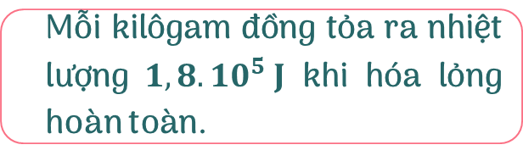
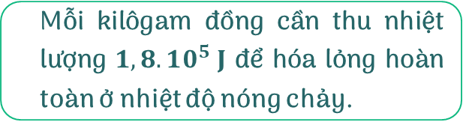
CÂU HỎI TRẮC NGHIỆM NHIỀU PHƯƠNG ÁN LỰA CHỌN
Câu 7: Nhiệt nóng chảy riêng của đồng là $\text{1,8.1}{\text{0}}^{5} \text{J}\text{/}\text{kg}\text{.}$ Câu nào dưới đây là đúng?
A
Khối đồng sẽ tỏa ra nhiệt lượng $1,8.10^{5} J$ khi nóng chảy hoàn toàn.
B
Mỗi kilôgam đồng cần thu nhiệt lượng $1,8.10^{5} J$ để hóa lỏng hoàn toàn ở nhiệt độ nóng chảy.
C
Khối đồng cần thu nhiệt lượng $1,8.10^{5} J$ để hóa lỏng.
D
Mỗi kilôgam đồng tỏa ra nhiệt lượng $1,8.10^{5} J$ khi hóa lỏng hoàn toàn.

Slide 30
CÂU HỎI TRẮC NGHIỆM NHIỀU PHƯƠNG ÁN LỰA CHỌN
Câu 8: Nhiệt độ nóng chảy riêng của vật rắn phụ thuộc vào
A
nhiệt độ của vật rắn và áp suất ngoài.
B
bản chất của vật rắn.
C
bản chất và nhiệt độ của vật rắn.
D
bản chất và nhiệt độ của vật rắn, đồng thời phụ thuộc áp suất ngoài.

Slide 31
CÂU HỎI TRẮC NGHIỆM NHIỀU PHƯƠNG ÁN LỰA CHỌN
Câu 8: Nhiệt độ nóng chảy riêng của vật rắn phụ thuộc vào
A
nhiệt độ của vật rắn và áp suất ngoài.
B
bản chất của vật rắn.
C
bản chất và nhiệt độ của vật rắn.
D
bản chất và nhiệt độ của vật rắn, đồng thời phụ thuộc áp suất ngoài.

Slide 32
CÂU HỎI TRẮC NGHIỆM NHIỀU PHƯƠNG ÁN LỰA CHỌN
Câu 9: Ở áp suất tiêu chuẩn, chất rắn kết tinh nào sau đây có nhiệt độ nóng chảy là 273K?
A
Thiếc.
B
Nước đá.
C
Chì.
D
Nhôm.

Slide 33
CÂU HỎI TRẮC NGHIỆM NHIỀU PHƯƠNG ÁN LỰA CHỌN
Câu 9: Ở áp suất tiêu chuẩn, chất rắn kết tinh nào sau đây có nhiệt độ nóng chảy là 273K?
A
Thiếc.
B
Nước đá.
C
Chì.
D
Nhôm.

Slide 34

CÂU HỎI TRẮC NGHIỆM NHIỀU PHƯƠNG ÁN LỰA CHỌN
Câu 10: Hình bên dưới là các dụng cụ để đo nhiệt dung riêng của nước
A
Biến thế nguồn.
B
Cân điện tử.
C
Nhiệt lượng kế.
D
Nhiệt kế điện tử.

Slide 35
CÂU HỎI TRẮC NGHIỆM NHIỀU PHƯƠNG ÁN LỰA CHỌN
Câu 10: Hình bên dưới là các dụng cụ để đo nhiệt dung riêng của nước
A
Biến thế nguồn.
B
Cân điện tử.
C
Nhiệt lượng kế.
D
Nhiệt kế điện tử.

Slide 36
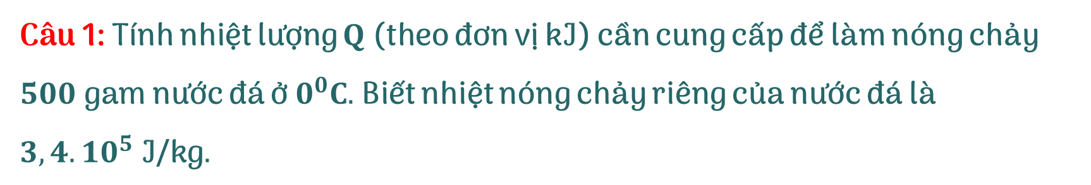
CÂU HỎI TRẮC NGHIỆM TRẢ LỜI NGẮN
Câu 1: Tính nhiệt lượng $Q$ (theo đơn vị kJ) cần cung cấp để làm nóng chảy $500 \text{gam}$ nước đá ở $0^{0}C.$ Biết nhiệt nóng chảy riêng của nước đá là $3,4.10^{5} \text{J}\text{/}\text{kg}.$
Hướng dẫn giải
Nhiệt lượng cần cung cấp $Q=mλ=0,5.3,4.10^{5}=17\text{.}\text{1}{\text{0}}^{4} \text{J}\text{ = }\text{170 }\text{kJ}\text{.}$

Slide 37
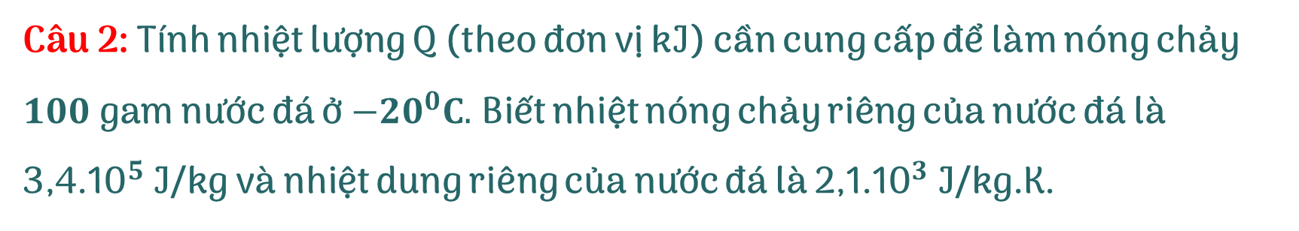
CÂU HỎI TRẮC NGHIỆM TRẢ LỜI NGẮN
Câu 2: Tính nhiệt lượng Q (theo đơn vị kJ) cần cung cấp để làm nóng chảy $100 \text{gam}$ nước đá ở $−20^{0}C.$ Biết nhiệt nóng chảy riêng của nước đá là $\text{3,4.1}{\text{0}}^{5} \text{J}\text{/}\text{kg}$ và nhiệt dung riêng của nước đá là $\text{2,1.1}{\text{0}}^{3} \text{J}\text{/}\text{kg}\text{.}\text{K}\text{.}$
Hướng dẫn giải
Nhiệt lượng cần cung cấp $Q=mc.Δt+m.λ$
$⇒Q=0,1.2,1.10^{3}.20+0,1.3,4.10^{5}=3,82.\text{1}{\text{0}}^{4} \text{J}\text{ = }\text{38,2 }\text{kJ}\text{.}$

Slide 38
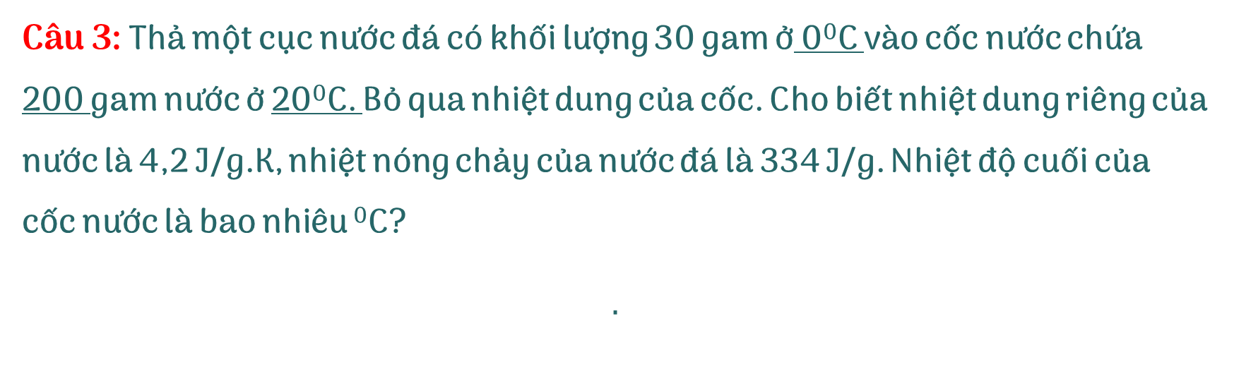
CÂU HỎI TRẮC NGHIỆM TRẢ LỜI NGẮN
Câu 3: Thả một cục nước đá có khối lượng 30 gam ở 0⁰C vào cốc nước chứa 200 gam nước ở 20⁰C. Bỏ qua nhiệt dung của cốc. Cho biết nhiệt dung riêng của nước là 4,2 J/g.K, nhiệt nóng chảy của nước đá là 334 J/g. Nhiệt độ cuối của cốc nước là bao nhiêu ⁰C?
$$.$$
Hướng dẫn giải
Phương trình cân bằng nhiệt $cm_{2}\left(t_{2}−t\right)=λm_{1}+cm_{1}t⇒t=\frac{cm_{2}t_{2}−λm_{1}}{c\left(m_{2}+m_{1}\right)}=7^{0}C.$

